Slide 1



Корпоративное мероприятие на природе, направленное на сплочение коллектива
Командный тренинг

Slide 2
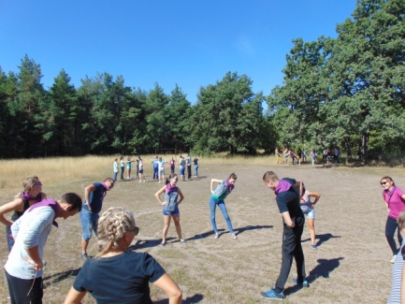
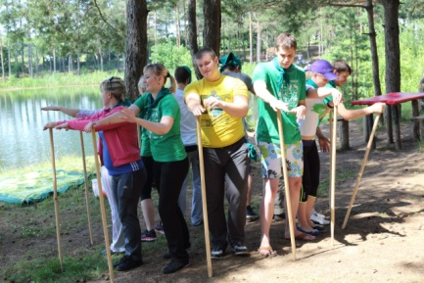
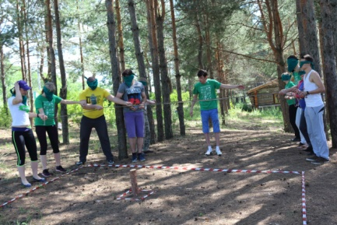
Описание
«Веревочный Курс» – классический тренинг командообразования, основным результатом которого является получение навыков создания и работы в команде
Программа имеет ступени - «Веревочный Курс NEXT» и Тренинг «КОМАНДА»
Цель
- повышение взаимного доверия между сотрудниками
- выработка командной настойчивости в решении общих задач
- сплочение участников и поднятие командного духа внутри коллектива
- качественное и эффективное использование времени
- достижение личных и командных результатов

Slide 3
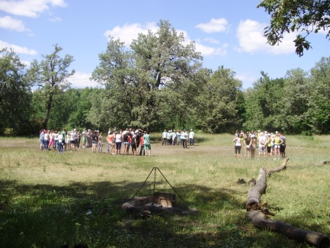
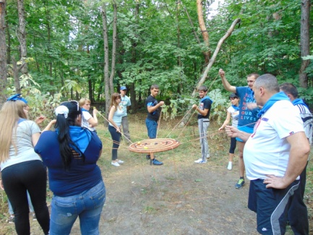
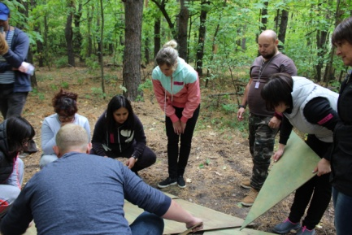
Описание
Результаты, которых позволяет достичь командный тренинг
более высокая степень открытости людей к взаимодействию с коллегами и готовность учиться друг у друга
выход команды на новый уровень коммуникаций, который соответствует запросам бизнеса и персональным ожиданиям членов команды, и, как результат, повышение уровня доверия и понимания внутри команды
появление четкого плана развития данной команды, который вырабатывается непосредственно участниками программы, тем самым повышается уровень ответственности и заинтересованности в его выполнении

Slide 4
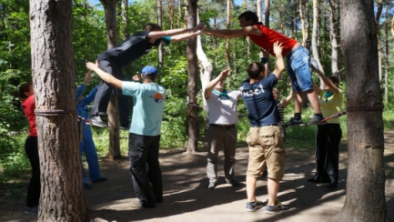
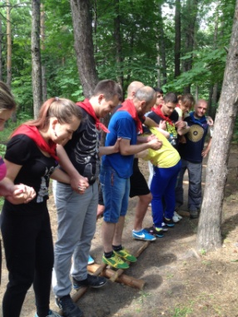
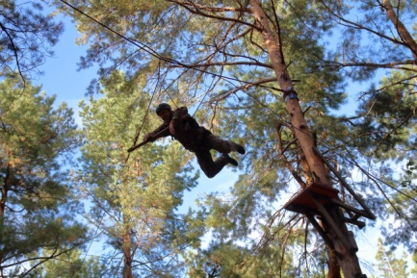
Описание
«Веревочный Курс» проводится для компаний от 20 до 150 человек. Команды делятся на группы по 9-14 человек. С каждой группой работает опытный, профессиональный инструктор. Общее руководство осуществляется координатором тренинга
Тренинг представляет собой комплекс последовательных упражнений (этапов), выполняемых в сопровождении инструкторов курса. В программу «Веревочного Курса» входят два подкурса: Нижний и Высокий
Нижний курс представляет собой комплекс упражнений, подготовленных и расположенных на уровне земли или небольшой высоте. Все задания курса построены таким образом, чтобы их выполнение и достижение результата оказывалось возможным только при объединении усилий всех участников команды, правильном распределении ролей, эффективных способах коммуникаций и принятия решений в условиях ограниченного времени, четкости решения задач, согласно выработанной тактики. Принцип любого этапа – всей командой необходимо преодолеть некоторое препятствие, соблюдая определенные правила. План и стратегию определяет команда участников
Высокий курс - это личный вызов каждому участнику. Цель высоких упражнений (выполняются по желанию): преодоление страха, готовность пойти на риск, самоутверждение, выход за привычные рамки, достижение результата. Главным отличием Высокого курса является его индивидуальная направленность при поддержке команды

Slide 5
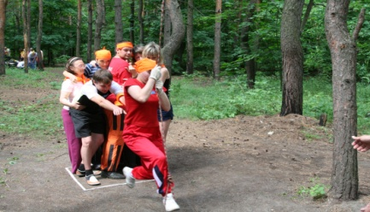
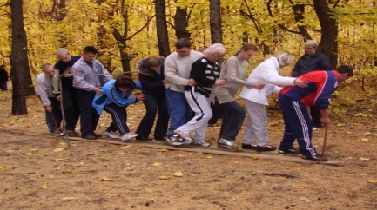
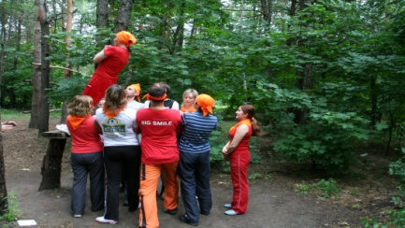
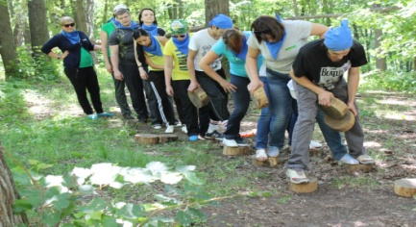

Упражнения
«Падение на доверие» - упасть с небольшой высоты в руки своей команды
«Умный хвост» - командой пройти веревочный лабиринт с препятствиями. Вся группа проходит задание с закрытыми глазами в молчании, за исключением проводника, который имеет возможность смотреть и направлять группу словесными командами в течение упражнения
«Паутина» - пролезть всей командой через «веревочную паутину», натянутую между деревьев
«Лиана» – переправиться из одного «островка» земли на другой, используя канат
«Бревно» - используя подвешенное между деревьями бревно, перебраться всей командой из пункта А в пункт Б
«Лыжи» - всей командой пройти определенное расстояние с препятствиями на «лыжах»
«Болото» - переправиться командой по «виртуальному» болоту, используя специальные бревна
«Лабиринт» - провести одного человека с закрытыми глазами через лабиринт всей командой
«Расходящиеся» - пройти в паре по веревкам, натянутым на небольшой высоте между деревьями

Slide 6
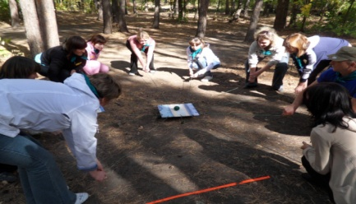
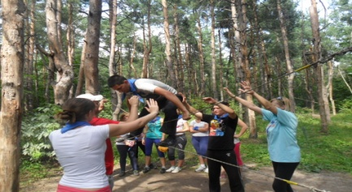
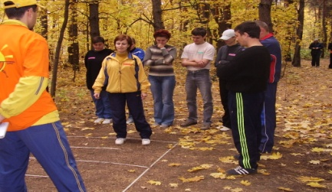
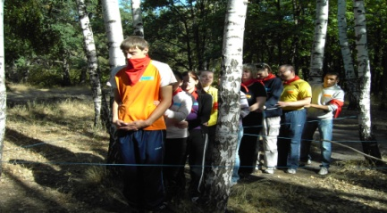
Упражнения
«Странник» - командой пройти «путь странника», используя специальные посохи
«Бабочка» - при поддержки команды пройти по двум канатам, скрепленных в центре карабином
«Ромашка» - командой совершить полный круг по специально подготовленным «пенькам»
«Зараженная зона» - всей командой вынести из «зараженной зоны» вакцину, соблюдая правила
«Живой мяч» - используя опору с веревками, перенести мяч из пункта А в пункт Б как единая команда
« Подвижный столб» - провести по лабиринту вертикальный столб. К столбу привязаны веревки, посредством которых команда управляет и проводит столб по лабиринту
«Трапеция» - совершить прыжок с площадки на дереве, используя страховочное оборудование. Упражнение выполняется по личному желанию участников
Заключительное упражнение «Стена» выполняют вместе все команды, находящиеся на площадке. Для победы в нем необходимы все уроки предыдущих этапов, полная отдача от каждого участника. И то, что невозможно для одного участника, становится возможным для команды!

Slide 7
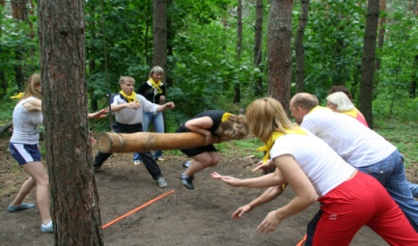
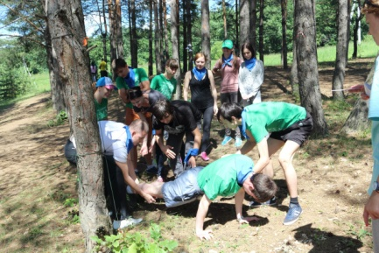
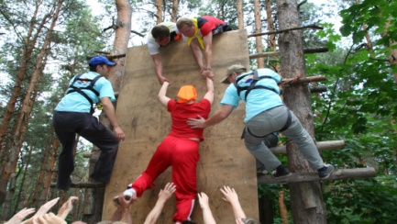

Обратная связь
После каждого упражнения происходит обмен информацией между участниками и инструктором, выявляются сильные и слабые стороны в работе команды, пути достижения эффективного результата в дальнейшей работе группы
Рекомендуем!!!
Дополнять тренинг обратной связью. Это аналитическая информация о каждом участнике, группе и всей команде. Обрабатывается после проведения тренинга и предоставляется руководству компании на отдельной встрече (1 час)

Slide 8
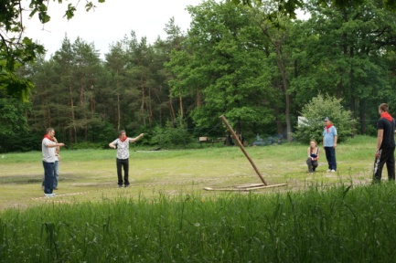
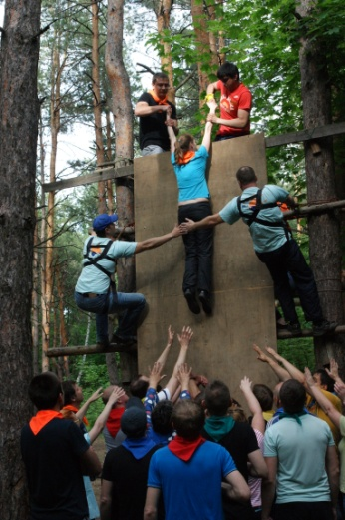
Тайминг
10.30 – 17.00 – командный тренинг «Веревочный Курс» (с перерывом на обед и небольшими перерывами на кофе-брейк)
10.00 – встреча участников тренинга
10.30 – построение участников на площадке
10.30 – 10.50 – общий инструктаж перед проведением активной программы, деление на команды и знакомство с инструкторами. Инструкторы проводят тренинг и следят за безопасностью во время проведения упражнений. Разминка
10.50 – 13.00 – проведение упражнений (на каждое упражнение отводится 20-30 мин)
13.00 – 14.00 – обед
14.00 – 16.45 - продолжение активной программы, проведение упражнений
16.45 – 17.00 - общий сбор на площадке, подведение итогов, вручение сертификатов, общее фото

Slide 9
    Количество участников – чел
    Дата проведения - 2017 г
    Место проведения: площадка для тренингов (Кумысная поляна) или база отдыха
Тренинговый центр «Вместе»
www.teambmecte.ru
93-82-11

